Slide 1
Ζωική Ποικιλότητα
Ενότητα 2. Bιογεωγραφία (Μέρος Β’)
Αναστάσιος Λεγάκις, Αναπληρωτής Καθηγητής
Σχολή Θετικών Επιστημών
Τμήμα Βιολογίας

Slide 2
Η κατανομή των πληθυσμών 1/6
Οι περιβαλλοντικές συνθήκες επηρεάζουν:
Το μέγεθος της γεωγραφικής κατανομής
Τη θέση των ορίων της κατανομής
Τα γεωγραφικά πρότυπα της αφθονίας

Slide 3
Η κατανομή των πληθυσμών 2/6

Slide 4
Η κατανομή των πληθυσμών 3/6

Slide 5
Η κατανομή των πληθυσμών 4/6
Τα όρια της κατανομής των ειδών αλλάζουν γιατί:
Αυξάνονται ή μειώνονται οι πληθυσμοί.
Εποικισμός.
Εξαφάνιση.

Slide 6
Η κατανομή των πληθυσμών 5/6
Η μελέτη των μεταβλητών του θώκου δεν οδηγεί στην ερμηνεία όλων των προτύπων κατανομής γιατί:
Οι περιβαλλοντικές συνθήκες δεν είναι εξίσου ευνοϊκές για ένα είδος σε όλα τα ενδιαιτήματα.
Υπάρχουν ακατοίκητα ευνοϊκά ενδιαιτήματα.
Κάποιες τοποθεσίες κατοικούνται περιοδικά λόγω στοχαστικότητας.

Slide 7
Η κατανομή των πληθυσμών 6/6
Κάθε είδος τείνει να είναι πιο άφθονο εκεί όπου όλες οι παράμετροι είναι ευνοϊκές.
Κάθε είδος τείνει να είναι πιο σπάνιο εκεί όπου υπάρχουν περιοριστικοί παράγοντες.
Επομένως τα είδη βρίσκονται σε μικρό τμήμα της γεωγραφικής τους κατανομής.

Slide 8
Αλλαγές στο χρόνο
Βραχυχρόνιες αλλαγές: Διακυμάνσεις της αφθονίας.
Μακροχρόνιες αλλαγές: Αλλαγές στο κλίμα, τη γεωλογία ή λόγω ανθρωπίνων δραστηριοτήτων.

Slide 9
Χωρικά πρότυπα αφθονίας
Αφθονία αυτοσυσχετιζόμενη στο χώρο: Αφθονίες όμοιες σε κοντινές περιοχές.
Κυμαινόμενη αφθονία, μικρότερη στα όρια της εξάπλωσης.
Κυμαινόμενη αφθονία, μεγαλύτερη στα όρια της εξάπλωσης.

Slide 10
Αλλαγές στα όρια εξάπλωσης 1/2
Παράγοντες που τις επηρεάζουν:
Φυσικοί περιοριστικοί παράγοντες
Θερμοκρασία
Φως
Οξυγόνο
pH
Αλατότητα
Συστατικά εδάφους
Συστατικά νερού

Slide 11
Αλλαγές στα όρια εξάπλωσης 2/2
1

Slide 12
Οχλήσεις
Φωτιές
Καταιγίδες
Πλημμύρες
Ηφαιστειακή δραστηριότητα

Slide 13
Αλληλεπιδράσεις με άλλους οργανισμούς 1/2
Ανταγωνισμός
Θήρευση
Αμοιβαιότητα

Slide 14
Αλληλεπιδράσεις με άλλους οργανισμούς 2/2
2

Slide 15
Προσαρμογή και γονιδιακή ροή 1/2
Οι περιφερειακοί πληθυσμοί διαφοροποιούνται από τους κεντρικούς.
Η παρουσία γονιδιακής ροής αποτρέπει τη διαφοροποίηση και δυσκολεύει την προσαρμογή σε νέες περιοχές με πιο ακραίες περιβαλλοντικές συνθήκες.

Slide 16
Προσαρμογή και γονιδιακή ροή 2/2
3

Slide 17
Η κατανομή των βιοκοινοτήτων
Τα είδη εξαπλώνονται ως μονάδες ή ως βιοκοινότητες;

Slide 18
Χωρικά πρότυπα κατανομής βιοκοινοτήτων 1/3
Οι ομάδες των οργανισμών παρουσιάζουν παρόμοιες εξαπλώσεις και κατανέμονται ως διακριτές βιοκοινότητες.
Ορισμένα είδη αποκλείουν το ένα το άλλο κατά μήκος στενών ορίων, αλλά τα περισσότερα είδη δεν σχετίζονται με τα άλλα για να σχηματίσουν διακριτές βιοκοινότητες.
Τα είδη σχηματίζουν διακριτές βιοκοινότητες, αλλά η αντικατάσταση των βιοκοινοτήτων είναι σταδιακή.

Slide 19
Χωρικά πρότυπα κατανομής βιοκοινοτήτων 2/3
Τα είδη εμφανίζονται και εξαφανίζονται σταδιακά και ανεξάρτητα από την παρουσία ή απουσία άλλων ειδών.
Οι εξαπλώσεις των περισσότερων ειδών εγκλείονται στις εξαπλώσεις λίγων κυρίαρχων ειδών.

Slide 20
Χωρικά πρότυπα κατανομής βιοκοινοτήτων 3/3
4

Slide 21
Χρονικά πρότυπα 1/2
Τα είδη αντικαθίστανται από άλλα σύμφωνα με τις αρχές τις διαδοχής.
Σε μεγάλα χρονικά διαστήματα παρατηρούνται μεγάλες αλλαγές λόγω μακροχρόνιων κλιματικών αλλαγών.

Slide 22
Χρονικά πρότυπα 2/2
5
6

Slide 23
Χερσαίες μεγακοινότητες 1/3
Τροπικό βροχερό δάσος
Τροπικό φυλλοβόλο δάσος
Δάσος αγκαθοειδών
Τροπική σαβάνα
Έρημος
Σκληρόφυλλο μεσογειακό δάσος
Υποτροπικό αειθαλές δάσος
Εύκρατο φυλλοβόλο δάσος
Βόρειο δάσος τάιγκα
Εύκρατο βροχερό δάσος
Εύκρατα λιβάδια
Τούνδρα

Slide 24
Χερσαίες μεγακοινότητες 2/3
7

Slide 25
Χερσαίες μεγακοινότητες 3/3
8

Slide 26
Τροπικό βροχερό δάσος 1/2
Πυκνό, ψηλό αειθαλές δάσος.
Ήπιοι χειμώνες και καλοκαίρια με βροχή όλο το χρόνο.

Slide 27
Τροπικό βροχερό δάσος 2/2
9
10

Slide 28
Τροπικό φυλλοβόλο δάσος 1/2
Λιγότερα πυκνό δάσος με πιο αναπτυγμένο υπο-όροφο.
Εποχική βροχόπτωση και ξηρή περίοδος.
Τα φύλλα πέφτουν κατά τη διάρκεια της ξηρής περιόδου.
Τυπικά φυτά: μπαομπάμπ, τικ.

Slide 29
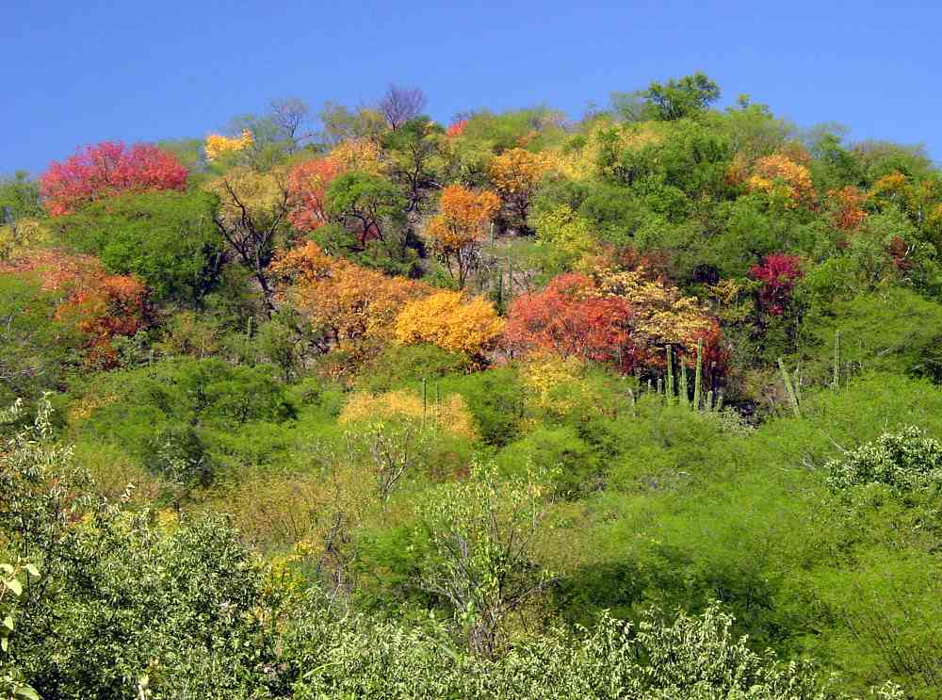
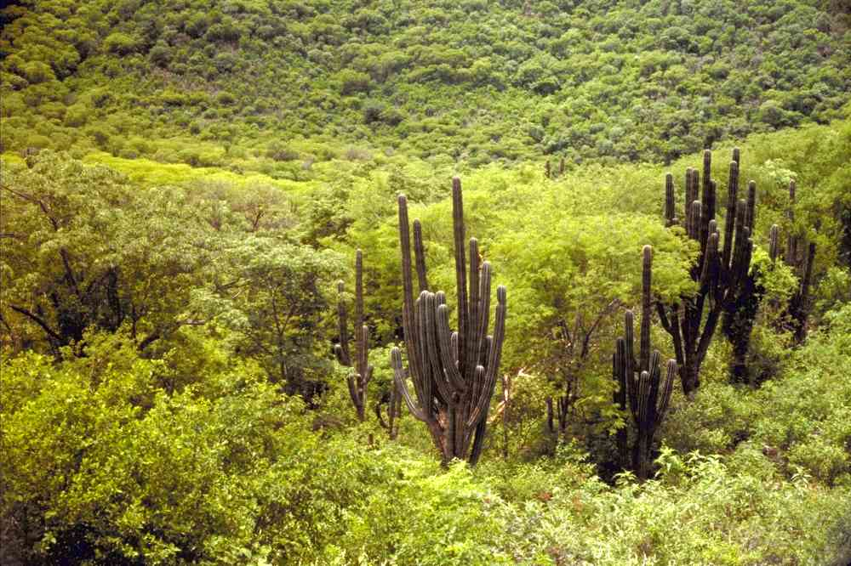
Τροπικό φυλλοβόλο δάσος 2/2
11
11
12
12

Slide 30
Δάσος αγκαθοειδών 1/2
Χαμηλή βλάστηση σε ζεστές, ξηρές έως ημίξηρες πεδιάδες.
Απουσία φύλλων κατά την ξηρή περίοδο, πυκνός ποώδης υπο-όροφος κατά την υγρή περίοδο.
Μικροί αγκαθωτοί θάμνοι ή δέντρα.
Τυπικά είδη: Ακακίες.

Slide 31
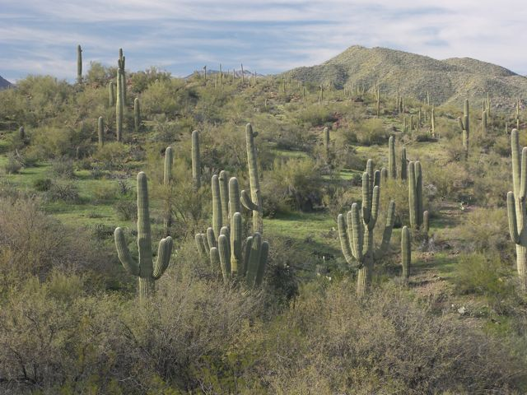
Δάσος αγκαθοειδών 2/2
13
13

Slide 32
Τροπική σαβάνα 1/2
Αραιή δενδρώδης βλάστηση, πυκνή και ψηλή ποώδης.
Τυπικά φυτά: ακακίες και αγρωστώδη.
Τυπικά ζώα: μεγάλα φυτοφάγα.
Θερμοί χειμώνες και ζεστά και υγρά καλοκαίρια.

Slide 33
Τροπική σαβάνα 2/2
14
15

Slide 34
Έρημος 1/2
Πολύ αραιή βλάστηση, ανθεκτική στην ξηρασία, τυπικά αγκαθωτή και με μικρά φύλλα.
Τυπικά φυτά: κάκτοι, ακακίες, ετήσια.
Τυπικά ζώα: ερπετά, τρωκτικά.
Μικρή βροχόπτωση, υψηλή θερμοκρασία.

Slide 35
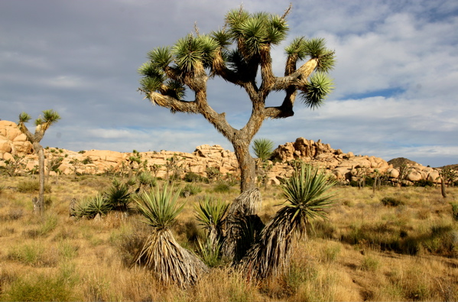
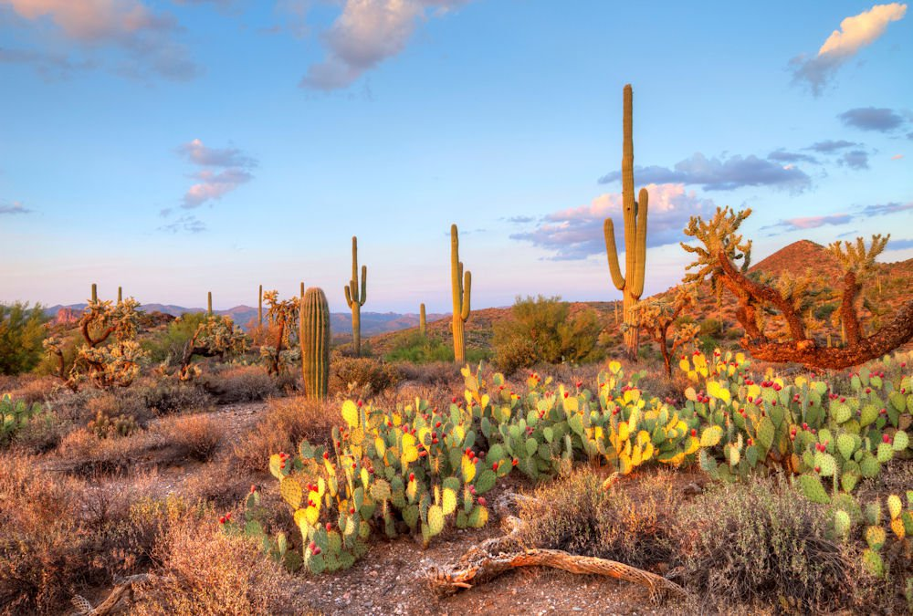
Έρημος 2/2
16
16
17
17

Slide 36
Σκληρόφυλλο μεσογειακό δάσος 1/2
Αραιή ως πυκνή ξυλώδης βλάστηση με χαμηλά δέντρα και θάμνους.
Φυτά με παχιά και σκληρά αειθαλή φύλλα.
Τυπικά φυτά: πουρνάρια, αγριελιές, κουμαριές, πεύκα, διάφορα φρύγανα κ.ά.
Τυπικά ζώα: τρωκτικά, ερπετά κ.ά.
Κλίμα μεσογειακού τύπου με ζεστά καλοκαίρια χωρίς βροχόπτωση και ήπιους χειμώνες.

Slide 37
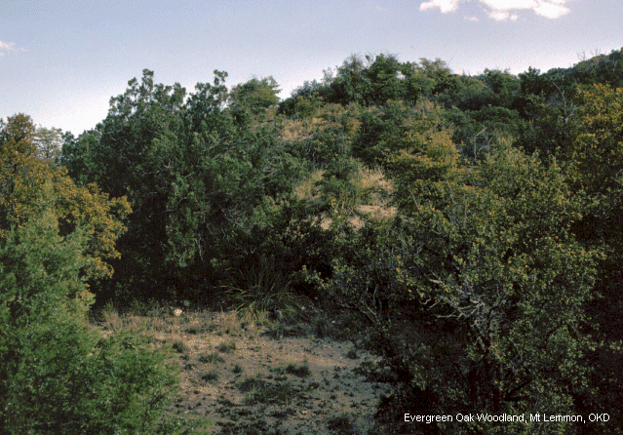
Σκληρόφυλλο μεσογειακό δάσος 2/2
18
18

Slide 38
Υποτροπικό αειθαλές δάσος 1/2
Υγρό υποτροπικό κλίμα, υγροί ήπιοι χειμώνες.
Τυπικά φυτά: μαγκρόβια, μαγκνόλιες.

Slide 39
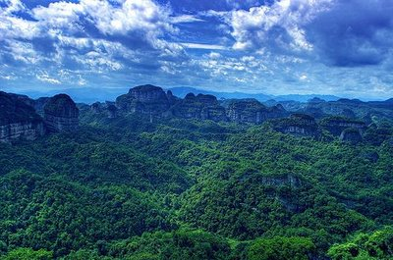
Υποτροπικό αειθαλές δάσος 2/2
19
19

Slide 40
Εύκρατο φυλλοβόλο δάσος 1/2
Πυκνό δάσος με ψηλά φυλλοβόλα δέντρα.
Τυπικά φυτά: σφεντάμια, δρυς, φτελιές, κ.ά.
Τυπικά ζώα: ελάφια, σκίουροι κ.ά.
Κλίμα: Παγωμένοι χειμώνες, θερμά καλοκαίρια.

Slide 41
Εύκρατο φυλλοβόλο δάσος 2/2
20
21

Slide 42
Βόρειο δάσος – τάιγκα 1/2
Πυκνή αείφυλλη βλάστηση κωνοφόρων
Τυπικά φυτά: πεύκα, ερυθρελάτη
Τυπικά ζώα: άλκες, αρκούδες, λύκοι
Κλίμα: Κρύοι χειμώνες με πολύ χιόνι. Το καλοκαίρι η θερμοκρασία ξεπερνά τους 10 βαθ. C

Slide 43
Βόρειο δάσος – τάιγκα 2/2
22
23

Slide 44
Εύκρατο βροχερό δάσος 1/2
Ψηλά δέντρα και πλούσιος υποόροφος.
Κρύοι χειμώνες και υγρασία.
Τυπικά φυτά: φτέρες, σεκουόϊες.

Slide 45
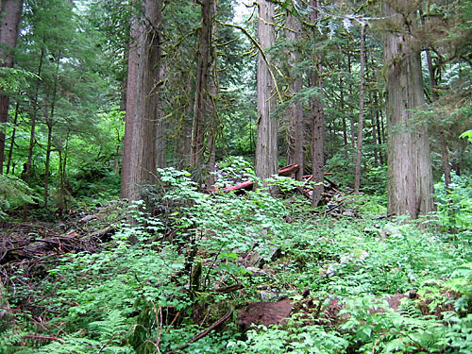
Εύκρατο βροχερό δάσος 2/2
24
24

Slide 46
Εύκρατα λιβάδια – στέπες 1/2
Βλάστηση χωρίς δέντρα ύψος όχι μεγαλύτερο του 1 μ.
Τυπικά φυτά: αγρωστώδη.
Τυπικά ζώα: μεγάλα φυτοφάγα.
Κρύοι χειμώνες και λίγη υγρασία.

Slide 47
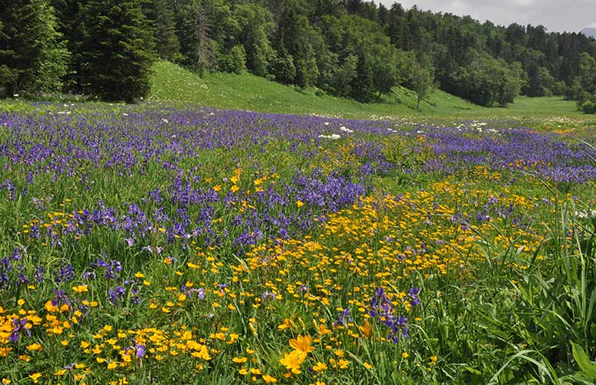
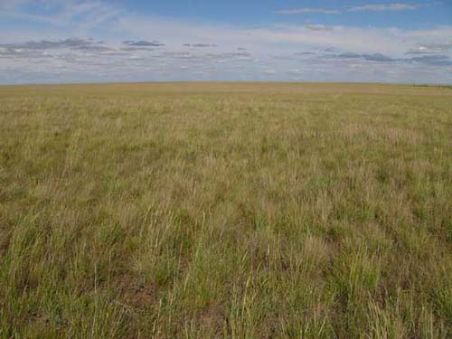
Εύκρατα λιβάδια – στέπες 2/2
25
25
26
26

Slide 48
Τούνδρα 1/2
Χαμηλή βλάστηση χωρίς δέντρα και με χαμηλά πολυετή.
Τυπικά φυτά: λειχήνες, βρύα, νάνα ξυλώδη φυτά.
Τυπικά ζώα: τάρανδοι, πολικές αρκούδες, μοσχοβόδια.
Πολύ κρύο και ξηρό κλίμα.
Έδαφος μόνιμα παγωμένο, γεμίζει νερό το καλοκαίρι.
Αρκτική τούνδρα: γύρω από τους πόλους.
Αλπική τούνδρα: στα μεγάλα υψόμετρα.

Slide 49
Τούνδρα 2/2
27
28

Slide 50
Υδάτινες μεγακοινότητες
Θαλάσσιες βιοκοινότητες
Ευφωτική ζώνη
Αφωτική ζώνη
Νηρητική ζώνη
Υποπαραλιακή ζώνη
Βαθειά ζώνη
Αβυσσαία ζώνη
Πελαγική ζώνη

Slide 51
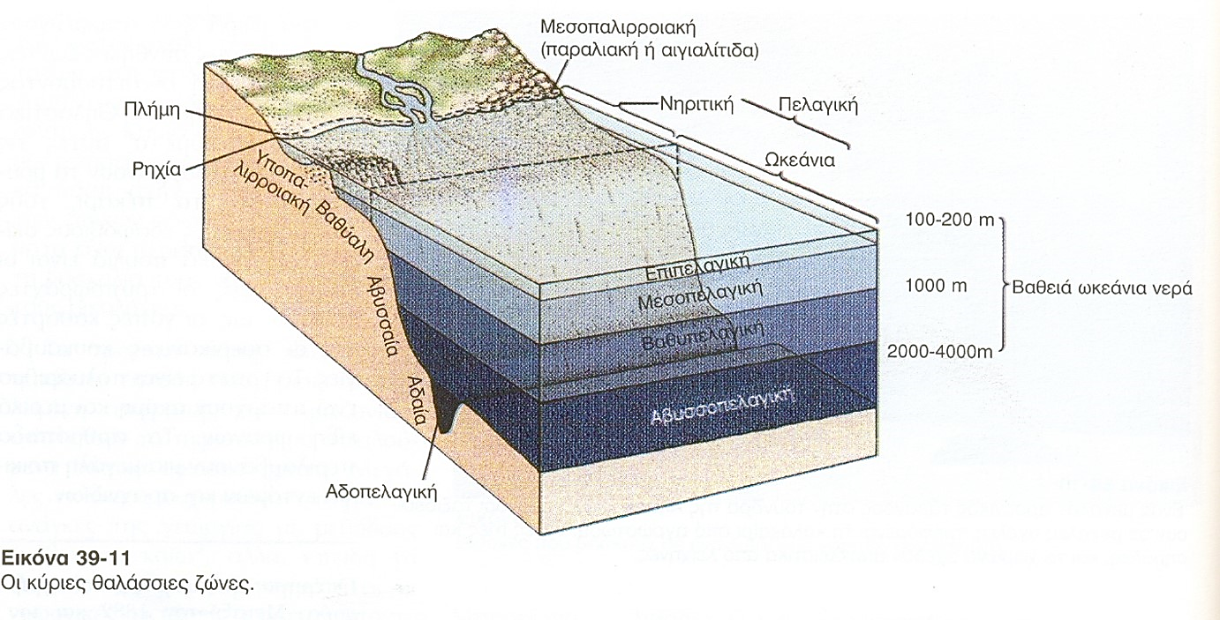
Κύριες θαλάσσιες ζώνες
29
29

Slide 52
Βιο-γεωγραφικές περιοχές των ωκεανών
30
Βιο-γεωγραφικές περιοχές των ωκεανών. Πρώτα αρκτικές, υποαρκτικές 2ο, 3ο βόρεια εύκρατες, υποτροπικές βόρεια 4ο, 5ο τροπικές, υποτροπικές νότια 6ο, 7ο νότια εύκρατες, 8ο και 9ο Ανταρκτική υπο-περιοχή της Ανταρκτικής. (Rass 1986, Lomolino, κ.ά. 2006).

Slide 53
Κλιματικές περιοχές των ωκεανών
31
Κλιματικές περιοχές των ωκεανών με βάση τις μηνιαίες μέσες θερμοκρασίες του νερού. A αρκτική περιοχή, northern borial NB, SB southern borial, tropical waters Τ, Ε equatorial, northern notal ΝΝ, SN southern notal και ΑΝΤ Ανταρκτική. (Rass 1986, Lomolino, κ.ά. 2006).

Slide 54
Βιοκοινότητες γλυκών υδάτων
Στάσιμα νερά
Παραλιακή ζώνη
Λιμνητική ζώνη
Βαθιά ζώνη
Τρεχούμενα νερά
Ζώνες ανάλογα με την απόσταση από τις πηγές, την κλίση του εδάφους, την ταχύτητα του νερού κλπ.

Slide 55
Οι βιοκοινωνίες των λιμνών
32

Slide 56
Το ιστορικό σκηνικό 1/3
Η ηλικία της Γης υπολογίζεται στα 4,8 δισεκατομμύρια χρόνια.
Τα παλαιότερα απολιθώματα που έχουν βρεθεί έχουν ηλικία 3,5 δισεκατομμυρίων ετών.
Τα πρώτα ζώα εμφανίζονται πριν από 590 εκατομμύρια χρόνια.

Slide 57
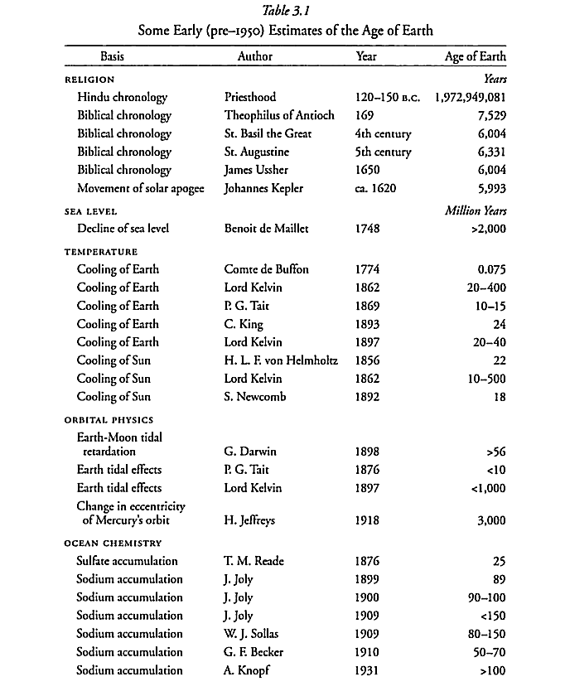
Το ιστορικό σκηνικό 2/3
33

Slide 58
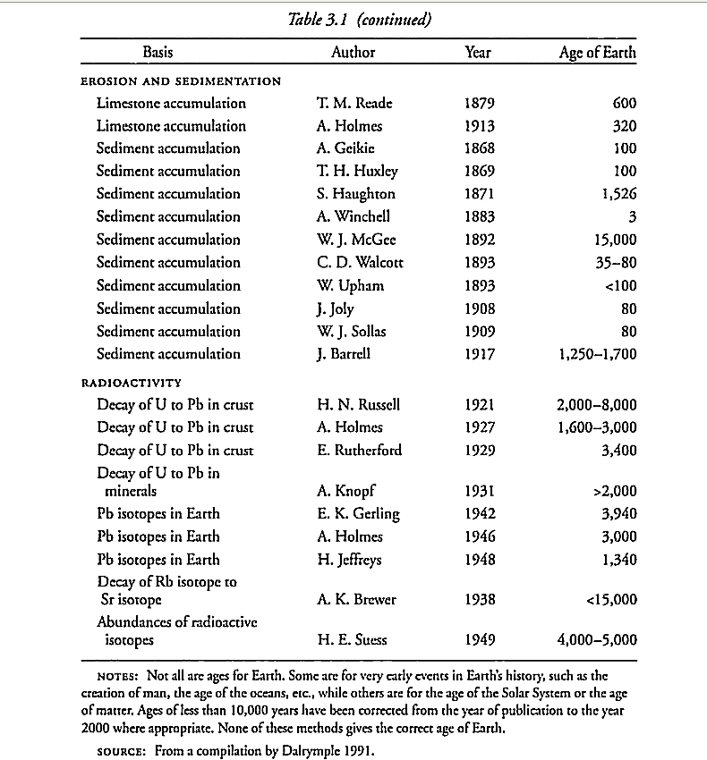
Το ιστορικό σκηνικό 3/3
34

Slide 59
Ιστορία της Γης 1/3
Η ιστορία της Γης χωρίζεται σε μεγααιώνες, αιώνες, περιόδους και εποχές.

Slide 60
Ιστορία της Γης 2/3
35

Slide 61
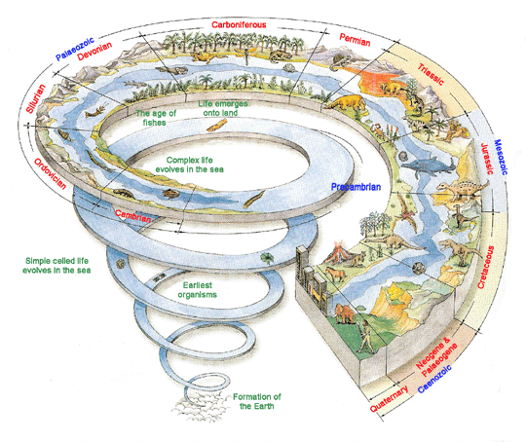
Ιστορία της Γης 3/3
36
Notes:
https://www.pinterest.com/pin/13159023881042710/

Slide 62
Η θεωρία της κίνησης των ηπειρωτικών πλακών 1/3
Alfred Wegener 1912

Slide 63
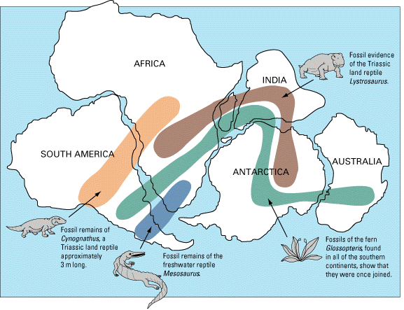
Η θεωρία της κίνησης των ηπειρωτικών πλακών 2/3
Αποδεικτικά στοιχεία:
Το «ταίριασμα» των ηπείρων.
Τα φυτά και τα ζώα ταιριάζουν.
Οι βράχοι ταιριάζουν.
Η μετακίνηση των πάγων ταιριάζει.
Το κλίμα ήταν διαφορετικό, θέσεις που δεν ταιριάζουν.
35
37
Notes:
http://abyss.uoregon.edu/~js/glossary/plate_tectonics.html

Slide 64
Η θεωρία της κίνησης των ηπειρωτικών πλακών 3/3
39

Slide 65
Συγκέντρωση της Παγγαίας
40

Slide 66
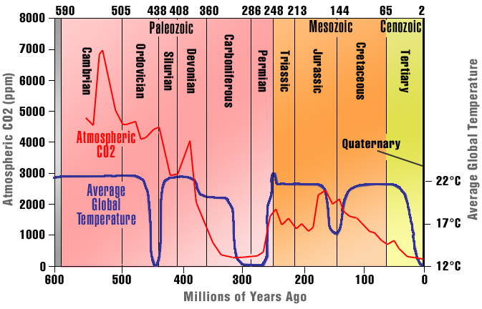
Η διακύμανση της παγκόσμιας θερμοκρασίας
41

Slide 67
Η δημιουργία των παγετώνων και η δυναμική του Πλειστοκαίνου 1/5
Οι κύριες κλιματικές αλλαγές του Πλειστοκαίνου.
Οι βιογεωγραφικές συνέπειες των αλλαγών.

Slide 68
Η δημιουργία των παγετώνων και η δυναμική του Πλειστοκαίνου 2/5
Το κλίμα κατά τον Μεσοζωικό και το πρώτο μέρος του Καινοζωικού αιώνα ήταν θερμό και ισοκατανεμημένο.
Οι παγετώνες που εμφανίστηκαν στο Νεογενές είναι μια πολύ ιδιαίτερη περίπτωση χωρίς προηγούμενο.

Slide 69
Η δημιουργία των παγετώνων και η δυναμική του Πλειστοκαίνου 3/5
Στο Πλειστόκαινο η Γη πέρασε από μια σειρά παγετωδών και μεσο-παγετωδών περιόδων
Παγετώνες: Κινούμενες μάζες πάγου πάχους 2-3 χλμ.

Slide 70
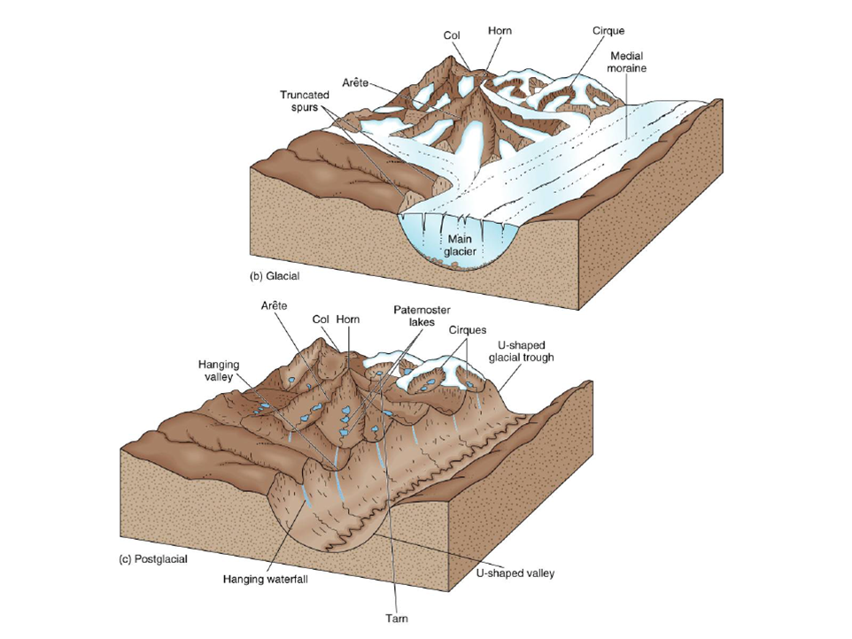
Η δημιουργία των παγετώνων και η δυναμική του Πλειστοκαίνου 4/5
42

Slide 71
Η δημιουργία των παγετώνων και η δυναμική του Πλειστοκαίνου 5/5
Αιτία δημιουργίας: Αλλαγές στην πρόσληψη της ηλιακής ακτινοβολίας λόγω αλλαγών στην τροχιά της Γης.
Κύκλοι Milankovitch
Εκκεντρότητα.
Εκλειπτική γωνία: Κλίση άξονα.
Μετάπτωση: Προσανατολισμός άξονα.

Slide 72
Τροχιά και πλαγιότητα της Γης
Εκκεντρότητα:
Μεταβολές στην εκκεντρότητα της γήινης τροχιάς - τη μορφή της τροχιάς γύρω από τον ήλιο
Λοξότητα
Αλλαγές στην κλίση της εκλειπτικής - αλλαγές στη γωνία που σχηματίζει ο γήινος άξονας με το επίπεδο της γήινης τροχιάς
Μετάπτωση
Μεταβολή στην κατεύθυνση του γήινου άξονα της περιστροφής, δηλαδή ο άξονας της περιστροφής συμπεριφέρεται όπως ο άξονας περιστροφής μιας σβούρας, σχηματίζοντας έναν κύκλο στην ουράνια σφαίρα σε 26.000 χρόνια
41
42

Slide 73
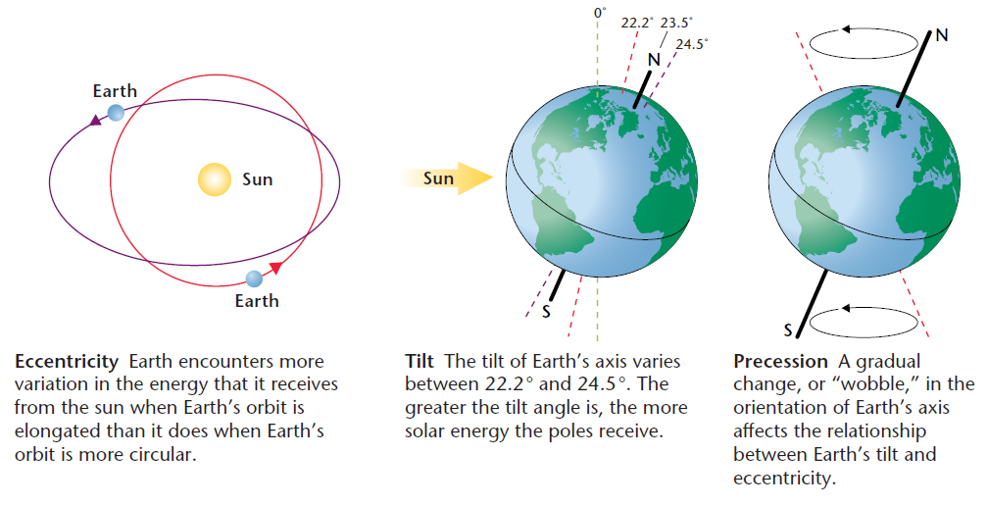
Μεταβολές στην κλίση του πολικού άξονα
43

Slide 74
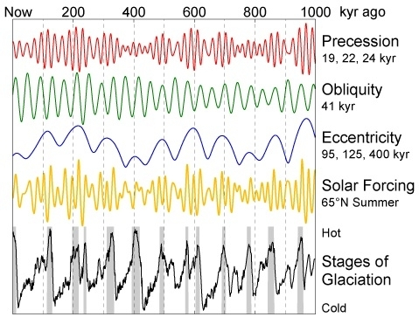
Οι κύκλοι Milankovitch
Μετάπτωση
Λοξότητα
Εκκεντρότητα
Ηλιακός εξαναγκασμός
Θερμό
Στάδια παγετώνων
Κρύο
44

Slide 75
Τελευταία επέκταση πολικών πάγων 18.000 χρόνια πριν
45

Slide 76
Σύγκριση των πάγων Γης στην Πλειστόκαινο και σήμερα.
46
Συγκριτικός πίνακας το παγοκάλυμμα στην Πλειστόκαινο εποχή (18.000 χρόνια πριν από σήμερα, ή 16.000 π.Χ.) και το σημερινό. Με άσπρο ο πάγος των παγετώνων με γκρι ο θαλάσσιος πάγος.

Slide 77
Περίοδος παγετώνων στην Ανώτερη Παλαιολιθική εποχή
47

Slide 78
Τέλος Παρουσίασης

Slide 79
Χρηματοδότηση
Το παρόν εκπαιδευτικό υλικό έχει αναπτυχθεί στo πλαίσιo του εκπαιδευτικού έργου του διδάσκοντα.
Το έργο «Ανοικτά Ακαδημαϊκά Μαθήματα στο Πανεπιστήμιο Αθηνών» έχει χρηματοδοτήσει μόνο την αναδιαμόρφωση του εκπαιδευτικού υλικού.
Το έργο υλοποιείται στο πλαίσιο του Επιχειρησιακού Προγράμματος «Εκπαίδευση και Δια Βίου Μάθηση» και συγχρηματοδοτείται από την Ευρωπαϊκή Ένωση (Ευρωπαϊκό Κοινωνικό Ταμείο) και από εθνικούς πόρους.

Slide 80
Σημειώματα

Slide 81
Σημείωμα Ιστορικού Εκδόσεων Έργου
Το παρόν έργο αποτελεί την έκδοση 1.0.

Slide 82
Σημείωμα Αναφοράς
Copyright Εθνικόν και Καποδιστριακόν Πανεπιστήμιον Αθηνών, Λεγάκις Αναστάσιος, Αναπληρωτής Καθηγητής. «Zωική Ποικιλότητα. Ενότητα 2. Βιογεωγραφία, Μέρος B’». Έκδοση: 1.0. Αθήνα 2014. Διαθέσιμο από τη δικτυακή διεύθυνση: http://opencourses.uoa.gr/courses/BIOL100/

Slide 83
Σημείωμα Αδειοδότησης
Το παρόν υλικό διατίθεται με τους όρους της άδειας χρήσης Creative Commons Αναφορά, Μη Εμπορική Χρήση Παρόμοια Διανομή 4.0 [1] ή μεταγενέστερη, Διεθνής Έκδοση. Εξαιρούνται τα αυτοτελή έργα τρίτων π.χ. φωτογραφίες, διαγράμματα κ.λ.π., τα οποία εμπεριέχονται σε αυτό και τα οποία αναφέρονται μαζί με τους όρους χρήσης τους στο «Σημείωμα Χρήσης Έργων Τρίτων».
[1] http://creativecommons.org/licenses/by-nc-sa/4.0/
Ως Μη Εμπορική ορίζεται η χρήση:
που δεν περιλαμβάνει άμεσο ή έμμεσο οικονομικό όφελος από την χρήση του έργου, για το διανομέα του έργου και αδειοδόχο
που δεν περιλαμβάνει οικονομική συναλλαγή ως προϋπόθεση για τη χρήση ή πρόσβαση στο έργο
που δεν προσπορίζει στο διανομέα του έργου και αδειοδόχο έμμεσο οικονομικό όφελος (π.χ. διαφημίσεις) από την προβολή του έργου σε διαδικτυακό τόπο
Ο δικαιούχος μπορεί να παρέχει στον αδειοδόχο ξεχωριστή άδεια να χρησιμοποιεί το έργο για εμπορική χρήση, εφόσον αυτό του ζητηθεί.

Slide 84
Διατήρηση Σημειωμάτων
Οποιαδήποτε αναπαραγωγή ή διασκευή του υλικού θα πρέπει να συμπεριλαμβάνει:
το Σημείωμα Αναφοράς
το Σημείωμα Αδειοδότησης
τη δήλωση Διατήρησης Σημειωμάτων
το Σημείωμα Χρήσης Έργων Τρίτων (εφόσον υπάρχει)
μαζί με τους συνοδευόμενους υπερσυνδέσμους.

Slide 85
Σημείωμα Χρήσης Έργων Τρίτων 1/7
Το Έργο αυτό κάνει χρήση των ακόλουθων έργων:
Εικόνες
Εικόνα 1 - 6. Πηγή: Sinauer Publications. Biogeography, Third Edition. Mark V. Lomolino. Brett R. Riddle. James H. Brown.
Eικόνα 7. Πηγή: Purves et al., Life: The Science of Biology, 4th Edition, by Sinauer Associates (www.sinauer.com) and WH Freeman.
Eικόνα 8. Πηγή: Sinauer Publications. Biogeography, Third Edition. Mark V. Lomolino. Brett R. Riddle. James H. Brown.
Eικόνα 9. All the information on this site produced by students at the West Tisbury Elementary School. Site provide at no charge to the school by Brynn Schaffner. All commercial rights reserved. © Brynn Schaffner 2010. Σύνδεσμος: http://www.blueplanetbiomes.org/rainforest.htm. Πηγή: T. Sibona. F.A.O.
Eικόνα 10. © 2016 Prezi Inc. Σύνδεσμος: https://prezi.com/-piady2hbf9-/rainforests-biology-project/. Πηγή:https://prezi.com.
Eικόνα 11. © 2016 Arizona-Sonora Desert Museum. Σύνδεσμος: https://www.desertmuseum.org/programs/images. Πηγή: https://www.desertmuseum.org/programs/.

Slide 86
Σημείωμα Χρήσης Έργων Τρίτων 2/7
Eικόνα 12. © 2016 Arizona-Sonora Desert Museum. Σύνδεσμος: https://www.desertmuseum.org/programs/images. Πηγή: https://www.desertmuseum.org/programs/.
Eικόνα 13. COPYRIGHT © 2016 OAKRIDGE INTERNATIONAL SCHOOL,NEWTON CAMPUS. Σύνδεσμος: http://oakridge.in/blog/post/thorn-and-scrub-forests. Πηγή: http://oakridge.in/blog/.
Eικόνα 14. Σύνδεσμος: http://www.geo.arizona.edu/Antevs/biomes/. Πηγή:http://www.geo.arizona.edu/.
Eικόνα 15. Σύνδεσμος: http://www.geo.arizona.edu/Antevs/biomes/. Πηγή:http://www.geo.arizona.edu/.
Eικόνα 16. Licensed under a Creative Commons Attribution Share-Alike 3.0 License. Σύνδεσμος: https://mthsecology.wikispaces.com/Cold+Deserts. Πηγή:https://mthsecology.wikispaces.com/.
Eικόνα 17. © 2002-2016 redOrbit.com. All rights reserved. Σύνδεσμος: http://www.redorbit.com/news/science/1113037613/plants-compete-scarce-desert-resources-010114/. Πηγή:http://www.redorbit.com/.
Eικόνα 18. Σύνδεσμος: http://www.geo.arizona.edu/Antevs/biomes/. Πηγή:http://www.geo.arizona.edu/.

Slide 87
Σημείωμα Χρήσης Έργων Τρίτων 3/7
Eικόνα 19. Σύνδεσμος: https://retrorpg.wordpress.com/tag/forest/. Πηγή:https://retrorpg.wordpress.com/.
Eικόνα 20. Σύνδεσμος: http://www.geo.arizona.edu/Antevs/biomes/. Πηγή:http://www.geo.arizona.edu/.
Eικόνα 21. Σύνδεσμος: http://www.geo.arizona.edu/Antevs/biomes/. Πηγή:http://www.geo.arizona.edu/.
Eικόνα 22. Σύνδεσμος: http://www.geo.arizona.edu/Antevs/biomes/. Πηγή: http://www.geo.arizona.edu/.
Eικόνα 23. Σύνδεσμος: http://www.geo.arizona.edu/Antevs/biomes/. Πηγή: http://www.geo.arizona.edu/.
Eικόνα 24. © Copyright 2015 Marietta College. All Rights Reserved. Σύνδεσμος: http://w3.marietta.edu/~biol/biomes/temprain.htm.
Eικόνα 25. Copyright © 2011 Vanderbilt University. Σύνδεσμος: http://www.landscape.dept.shef.ac.uk/james-hitchmough/wild.html. Πηγή: http://www.landscape.dept.shef.ac.uk/.

Slide 88
Σημείωμα Χρήσης Έργων Τρίτων 4/7
Eικόνα 26. © 2011 Kazakhstan Birdtours. Σύνδεσμος: http://www.kazakhstanbirdtours.com/habitats.html. Πηγή:http://www.kazakhstanbirdtours.com/.
Eικόνα 27. Σύνδεσμος: http://www.geo.arizona.edu/Antevs/biomes/. Πηγή:http://www.geo.arizona.edu.
Eικόνα 28. Σύνδεσμος: http://www.geo.arizona.edu/Antevs/biomes/. Πηγή:http://www.geo.arizona.edu.
Eικόνα 29. Copyright @ Εκδόσεις Utopia 2011. Hickman, Roberts, Keen, Larson, l’Anson, Eisenhour. Ζωολογία, Ολοκληρωμένες Αρχές.
Eικόνα 30. Πηγή: Sinauer Publications. Biogeography, Third Edition. Mark V. Lomolino. Brett R. Riddle. James H. Brown.
Eικόνα 31. Πηγή: Sinauer Publications. Biogeography, Third Edition. Mark V. Lomolino. Brett R. Riddle. James H. Brown.
Eικόνα 32. Eικόνα 31. Πηγή: Sinauer Publications. Biogeography, Third Edition. Mark V. Lomolino. Brett R. Riddle. James H. Brown.

Slide 89
Σημείωμα Χρήσης Έργων Τρίτων 5/7
Eικόνα 33. © Stanford University Press. G. Brent Dalrymple, Ancient earth, ancient skies, 2004.
Eικόνα 34. © Stanford University Press. G. Brent Dalrymple, Ancient earth, ancient skies, 2004.
Eικόνα 35. Σύνδεσμος: http://es.slideshare.net/geologia/2-la-tectnica-de-placas-una-teora-unificadora-presentation. Πηγή: Universidad de Oriente. Nucleo de Bolivar. Escuela de Ciencias de la Tierra. Dept. de Ingenierra Civil. 2. La Tectonica de placas: una teoria unificadora. Instructor: Ing. Geol. Jose G. Herrera Garcia.
Εικόνα 36. Σύνδεσμος:https://www.pinterest.com/pin/13159023881042710/. Πηγή: http://all-that-is-interesting.com/craziest-dinosaur-facts/craziest-facts-about-dinosaurs-timeline2.
Eικόνα 37. Excerpt from the Encyclopedia Britannica. Σύνδεσμος: http://abyss.uoregon.edu/~js/glossary/plate_tectonics.html. Πηγή:James Schombert, Department of Physics, University of Oregon.
Eικόνα 38. LinkedIn Corporation © 2015. Σύνδεσμος: Francisco Vasconcelos. Working at Escola B+S Bispo D. Manuel Ferreira Cabral. http://pt.slideshare.net/francisco79/wegener-geo-12. Πηγή: http://pt.slideshare.net.
Eικόνα 39. Σύνδεσμος: http://platetectonics2010.blogspot.gr/2010/11/how-theory-of-plate-developed.html. Πηγή: http://platetectonics2010.blogspot.gr.

Slide 90
Σημείωμα Χρήσης Έργων Τρίτων 6/7
Eικόνα 40. I.W.D. Dalziel, 1995. Earth before Pangea. Scientific American, January, pp. 58-63
Eικόνα 41. © 2016 KlimaLounge. Σύνδεσμος: http://www.scilogs.de/klimalounge/der-hansen-faktor/. Πηγή: http://www.scilogs.de/.
Eικόνα 42. Σύνδεσμος: http://www.cssforum.com.pk/359773-post54.html. Πηγή: http://www.cssforum.com.pk/.
Eικόνα 43. Σύνδεσμος: http://gulfcoastcommentary.blogspot.gr/2013/11/what-causes-ice-ages.html. Πηγή: http://gulfcoastcommentary.blogspot.gr.
Eικόνα 44. Lee, J. (2012). Milankovitch cycles. Σύνδεσμος:http://www.eoearth.org/view/article/154612.
Eικόνα 45. Σύνδεσμος:http://www.iceagenow.com/Ice-Age_Maps.htm. Πηγή: http://life.bio.sunysb.edu/ee/geeta/Plat_du_Jour/02EvolDomes_Space.html.
Eικόνα 46. Σύνδεσμος: http://earthobservatory.nasa.gov/Features/BorealMigration/boreal_migration2.php. Πηγή: NASA.
Eικόνα 47. Σύνδεσμος:http://agedeglace.superforum.fr/t150-un-peu-d-histoire. Πηγή:http://agedeglace.superforum.fr.

